Slide 1
МИНИСТЕРСТВО ТРУДА И СОЦИАЛЬНОГО РАЗВИТИЯ МУРМАНСКОЙ ОБЛАСТИ
ГОАУСОН «Мончегорский комплексный центр социального обслуживания населения»
Кино-, фото-, мультстудия «Маленький актер»
#насевережить

Slide 2
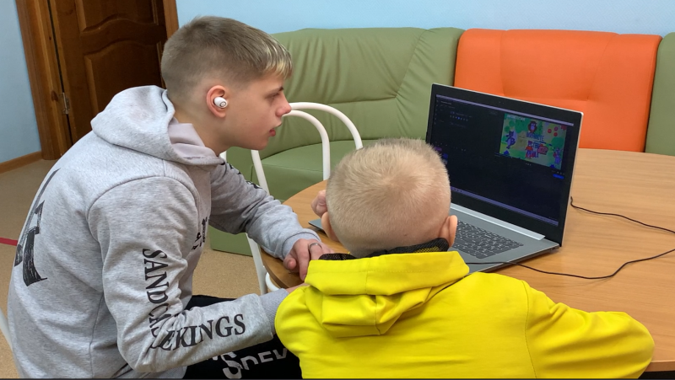
Кино-, фото-, мультстудия «Маленький актер»: актуальность
Целевые группы:
Семьи и несовершеннолетние, находящиеся в трудной жизненной ситуации;
Малообеспеченные семьи;
Семьи, оказавшиеся в ситуации, связанной с педагогической и (или) психологической неграмотностью родителей (или иных законных представителей несовершеннолетних);
Семьи, находящиеся в социально опасном положении.
Проблема:
Решение:
Зачастую семьи, находящиеся в трудной жизненной ситуации, не умеют или не хотят организовывать полезный и увлекательный досуг, ориентируются на абсолютно противоположные общепринятым нормы и правила по вопросам воспитания детей, проведения совместного отдыха, праздничных мероприятий.
Совместные занятия детей и родителей в кино-, фото- и мультстудии являются одним из арт-терапевтических методов работы с семьей и способствуют гармонизации внутрисемейных отношений.

Slide 3
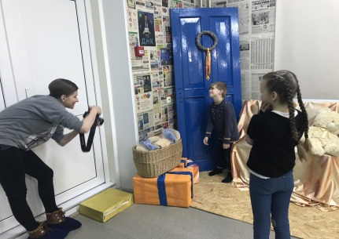
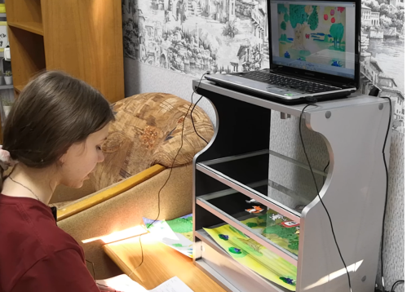
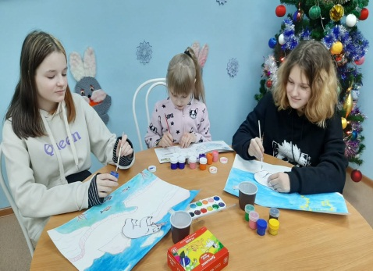
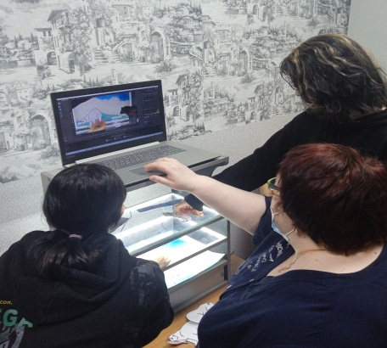
Кино-, фото-, мультстудия «Маленький актер»
Цели:
Профилактика безнадзорности и правонарушений несовершеннолетних путем организации досуга детей, воспитания духовно-нравственных качеств личности;
Гармонизация детско-родительских отношений.
Задачи:
1. Профилактика семейного неблагополучия.
2. Организация досуга, занятости семей с детьми посредством проведения обучающих тематических занятий в кино-, фото, мультстудии.

Slide 4
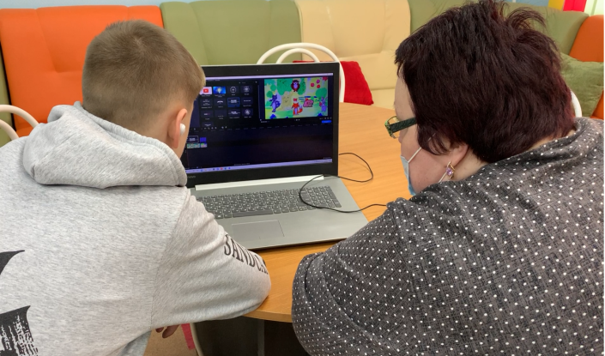
Кино-, фото-, мультстудия «Маленький актер»: механизм реализации
Реализация практики
2 специалиста прошли онлайн курсы обучения «Анимация»
Приобретение необходимого оборудования;
Практические занятия: создание тематических видео роликов, социальных реклам, мультипликационных фильмов на различные темы: популяризация детского телефона доверия, патриотизм, укрепление семейных ценностей;
Составление плана-графика занятий для несовершеннолетних в кино-, фото-, мультстудии;
Обучение теоретическим основам кино-, фото-искусства, анимации; устройству и принципам работы оборудования;
Социально-психологическое сопровождение участников практики.

Slide 5
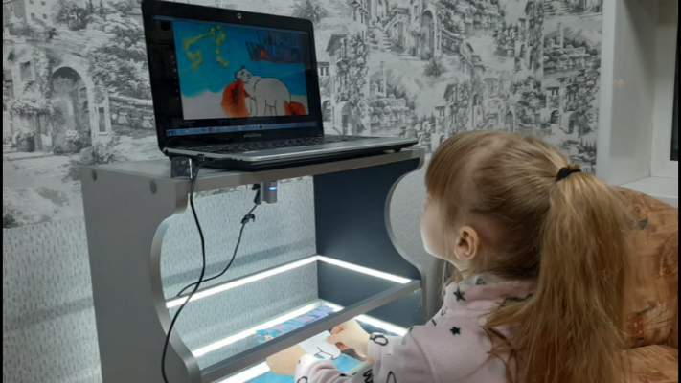
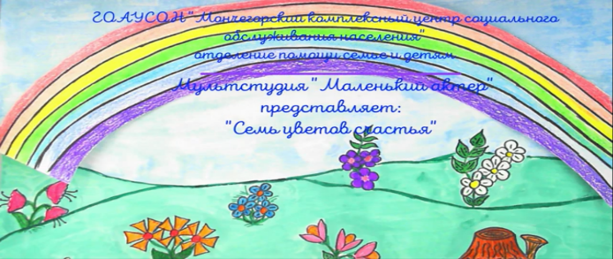
Кино-, фото-, мультстудия «Маленький актер»: направления деятельности
4
Создано мультипликационных фильмов
39
Семей приняло участие в создание мультфильмов
Мультстудия

Slide 6
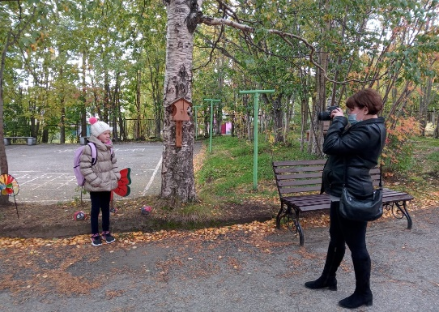
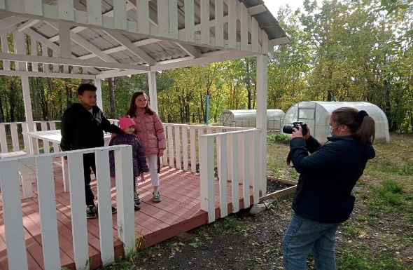
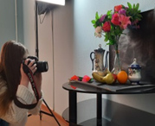
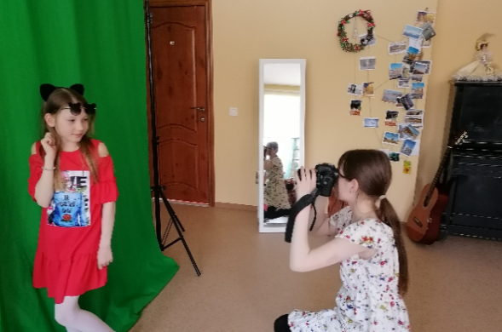
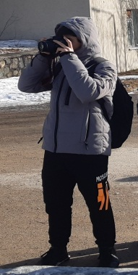
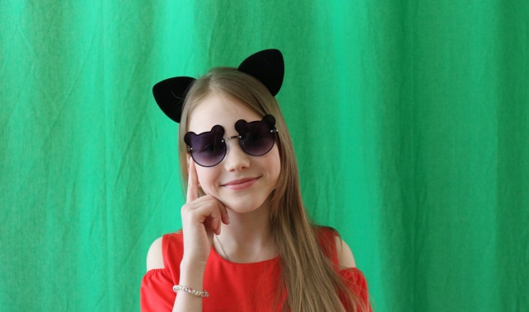
Кино-, фото-, мультстудия «Маленький актер»: направления деятельности
Проведено - 38 занятий в кино- и фото- студии для несовершеннолетних и членов их семей
Приняли участие – 35 семей с 78 детьми
Работа кино-, фото- студии

Slide 7
Кино-, фото-, мультстудия «Маленький актер»: количественные показатели
Достигнутые результаты:
Занятий по обучению кино-, фото-искусству
Теоретических занятий по обучению основам анимации
Практических занятий по созданию мультипликационных фильмов
Созданных короткометражных видеороликов по различным тематикам
26
12
25
15

Slide 8
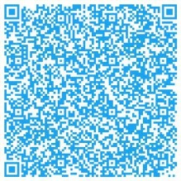
МИНИСТЕРСТВО ТРУДА И СОЦИАЛЬНОГО РАЗВИТИЯ МУРМАНСКОЙ ОБЛАСТИ
ГОАУСОН «Мончегорский комплексный центр социального обслуживания населения»
184511, Мурманская область,
г. Мончегорск, ул. Строительная, д.5
тел./факс (815-36)7-27-35
e-mail: m_kcson@mail.ru
сайт учреждения: www.monchkcson.ru
https://vk.com/monchkcson
#насевережить

